Slide 2


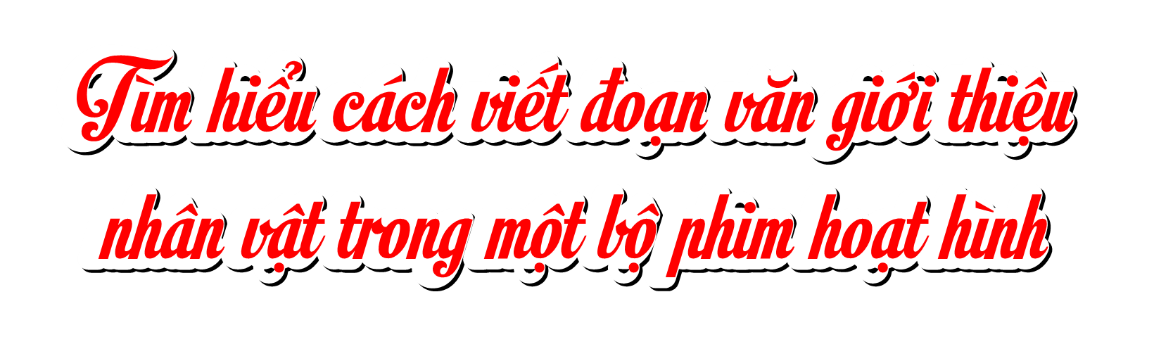
GV: Trịnh Thị Lành Liên
Lớp: 5A6
Trường: TH Hưng Đạo

Slide 3



Slide 4
https://www.facebook.com/chuongtrinhthieunhi/videos/d%C6%B0%E1%BB%9Bi-m%E1%BB%99t-m%C3%A1i-nh%C3%A0/2532310080372771/

Slide 5

Đoạn phim trên có những nhân vật nào?
Thỏ, nhím, cáo,..

Slide 6
Em thích nhân vật nào nhất, vì sao?

Slide 7


Slide 8
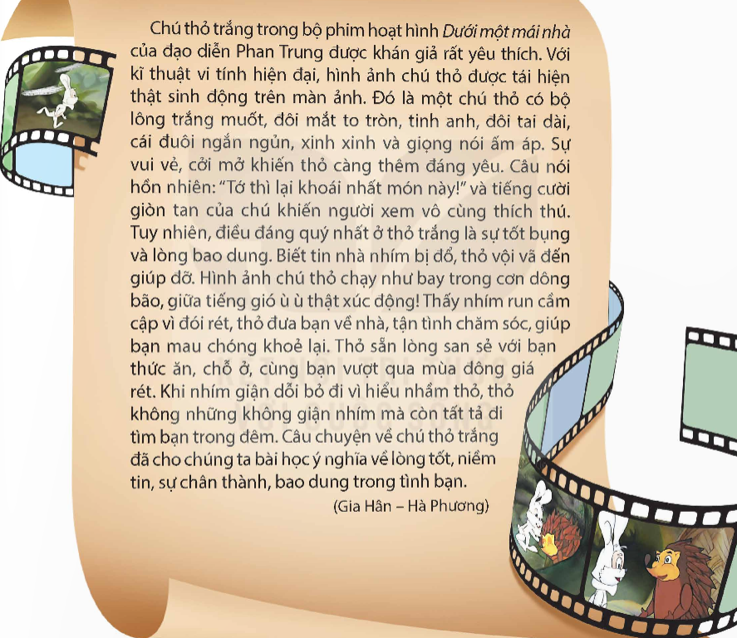
1. Đọc đoạn văn dưới đây và trả lời câu hỏi.

Slide 9


a. Đoạn văn trên tập trung giới thiệu về nhân vật nào?
Đoạn văn tập trung giới thiệu về chú thỏ trắng, nhân vật chính trong bộ phim hoạt hình Dưới một mái nhà.

Slide 10
b. Xác định phần mở đầu, triển khai, kết thúc của đoạn văn và nêu nội dung của từng phần.
Phần mở đầu: Từ đầu đến “được khán giả rất yêu thích”: Giới thiệu tên nhân vật, tên phim, tên đạo diễn phim;

Slide 11
b. Xác định phần mở đầu, triển khai, kết thúc của đoạn văn và nêu nội dung của từng phần.
Phần triển khai: tiếp đến “tìm bạn trong đêm”: Giới thiệu những đặc điểm nổi bật về ngoại hình, tính cách, hoạt động,... của thỏ trắng qua kĩ thuật dựng phim hoạt hình;

Slide 12
b. Xác định phần mở đầu, triển khai, kết thúc của đoạn văn và nêu nội dung của từng phần.
Phần kết thúc: tiếp đó đến hết: nêu ý nghĩa của bộ phim thông qua việc xây dựng nhân vật thỏ trắng.

Slide 13
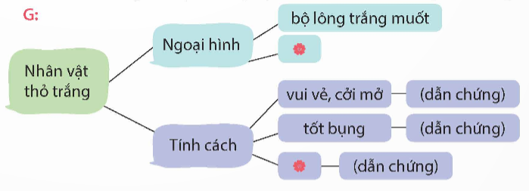
c. Phần triển khai giới thiệu những đặc điểm nào của nhân vật thỏ trắng?

Slide 14
Nhân vật thỏ trắng:
- Ngoại hình: bộ lông trắng muốt, đôi mắt to tròn, đôi tai dài...
- Tính cách:
+ Vui vẻ, cởi mở
+ Tốt bụng: Biết tin nhà nhím bị đổ, thỏ vội vã đến giúp đỡ, thỏ chạy như bay trong cơn dông bão, giữa tiếng gió ù ù để tìm nhím; thỏ đưa bạn về nhà, tận tình chăm sóc, sẵn lòng san sẻ với bạn thức ăn, chỗ ở, cùng bạn vượt qua mùa đông giá rét;
+ Bao dung: Khi nhím giận dỗi bỏ đi vì hiểu nhầm thỏ, thỏ không những không giận nhím mà còn tất tả đi tìm bạn trong đêm.

Slide 15
d. Những chi tiết nào trong đoạn văn giúp em nhận ra đây là nhân vật trong phim hoạt hình
Những chi tiết về âm thanh và hình ảnh: Hình ảnh được nhìn thấy trên phim: bộ lông trắng muốt, đôi mắt to, tròn, tinh anh, đôi tai dài, cái đuôi ngắn ngủn, xinh xinh, thỏ chạy như bay trong cơn dông bão,... Âm thanh nghe thấy: Giọng nói ấm áp, câu nói “Tớ thì lại khoái nhất món này!", tiếng cười giòn tan, tiếng gió ù ù,...
+ Những từ ngữ về phim hoạt hình: kĩ thuật vi tính hiện đại, màn ảnh, khán giả/ người xem, đạo diễn.

Slide 16
e. Những từ ngữ nào thể hiện suy nghĩ, cảm xúc của người xem đối với nhân vật và bộ phim?
Từ ngữ thể hiện tình cảm, cảm xúc của người xem đối với nhân vật và bộ phim: rất yêu thích, đáng yêu, vô cùng thích thú, đáng quý nhất, thật xúc động, ý nghĩa.

Slide 17
2. Trao đổi về những điểm cần lưu ý khi viết đoạn văn giới thiệu nhân vật trong một bộ phim hoạt hình.
– Dựa vào đâu để nhận biết đặc điểm của nhân vật?
G: Ngoại hình (hình dáng, gương mặt, trang phục,... của nhân vật). Hoạt động (việc làm, cử chỉ, lời nói,... của nhân vật theo diễn biến của bộ phim).
– Làm thế nào để thể hiện rõ đây là đoạn văn giới thiệu nhân vật trong phim hoạt hình?
Tên phim
Đặc điểm nhân vật được nhận biết qua mắt nhìn, tai nghe
….

Slide 18
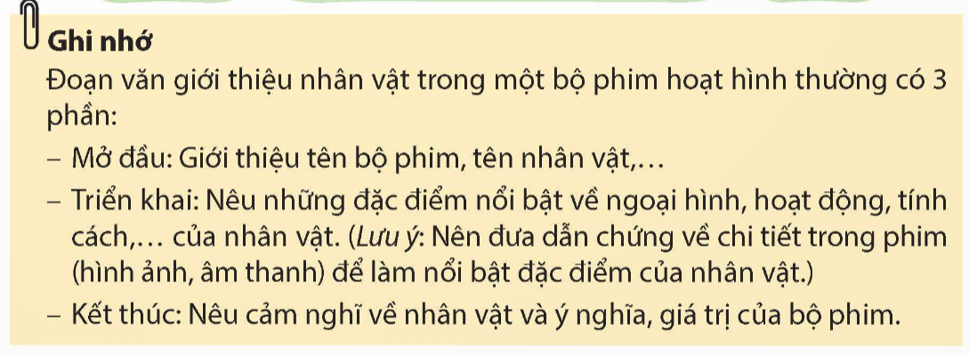

Slide 19


Slide 20

1. Làm một tờ quảng cáo cho bộ phim mà em yêu thích.

Slide 21
2. Tìm đọc một bài giới thiệu phim.
Bài giới thiệu phim hoạt hình: Đấu trường muôn thú 2D lồng tiếng:
Đạo diễn: Alois Di Leo
Diễn viên: Rodrigo Santoro, Alice Braga, Marcelo Adnet
Khởi chiếu: 10/02/2024
Bộ phim kể về hai chú chuột: Vini, một nhà thơ bị mắc chứng sợ sân khấu và Tito một tay guitar tài năng. Khi Trận Đại Hồng Thủy xảy ra, mỗi loài chỉ có một nam và một nữ được phép lên tàu của Noah. Trên con tàu lánh nạn đó, những cuộc đụng độ và tranh tài giữa muôn loài diễn ra đầy thú vị với những bài học vô cùng ý nghĩa.

Slide 22


